Slide 1
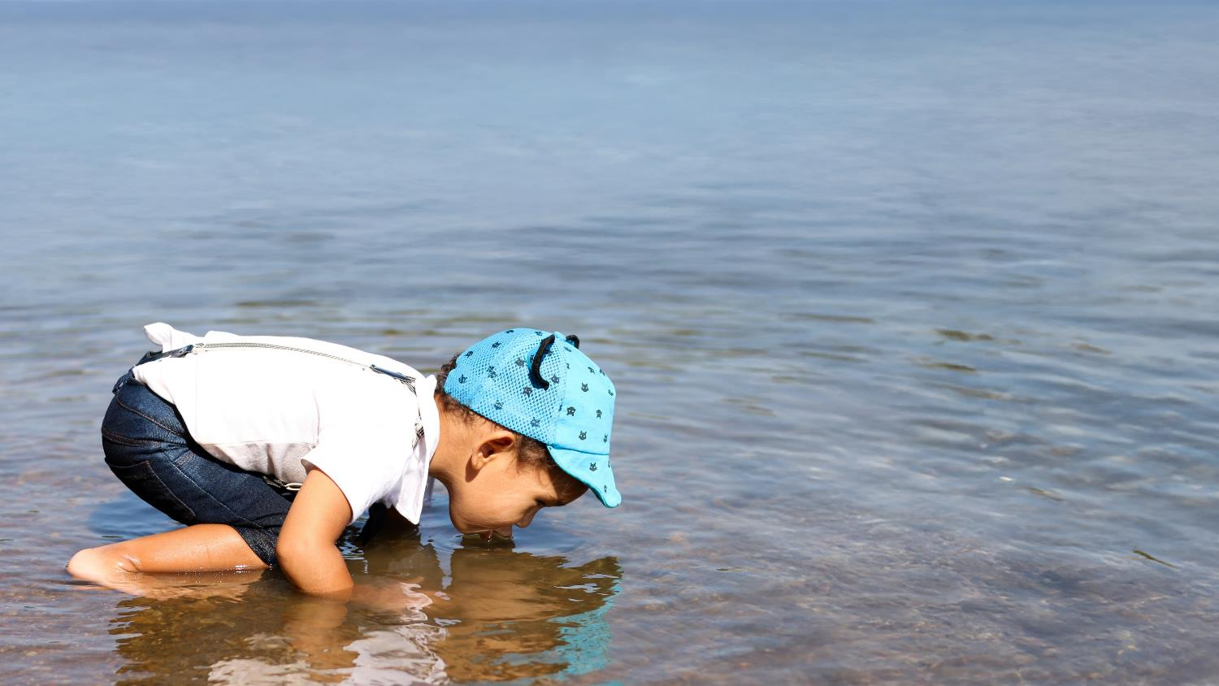


Klasseromsøkt:
Forarbeid til andre feltdag

Slide 2

Oppgave 1:
Vi målte pH, nitrogen og fosfor. Husker dere hva det er? Prat sammen i små grupper.
Repeter de neste lysbildene om pH, nitrogen og fosfor.
Foto: Shutterstock

Slide 3
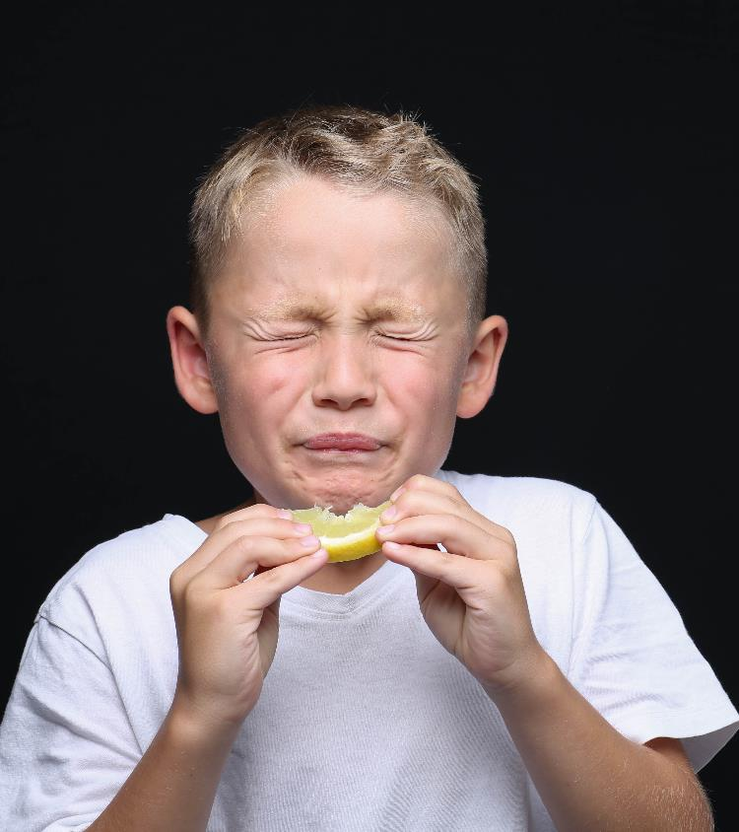
pH
er en måleenhet som forteller oss om hvor surt noe er
pH på 7 er nøytral
Foto: Shutterstock

Slide 4
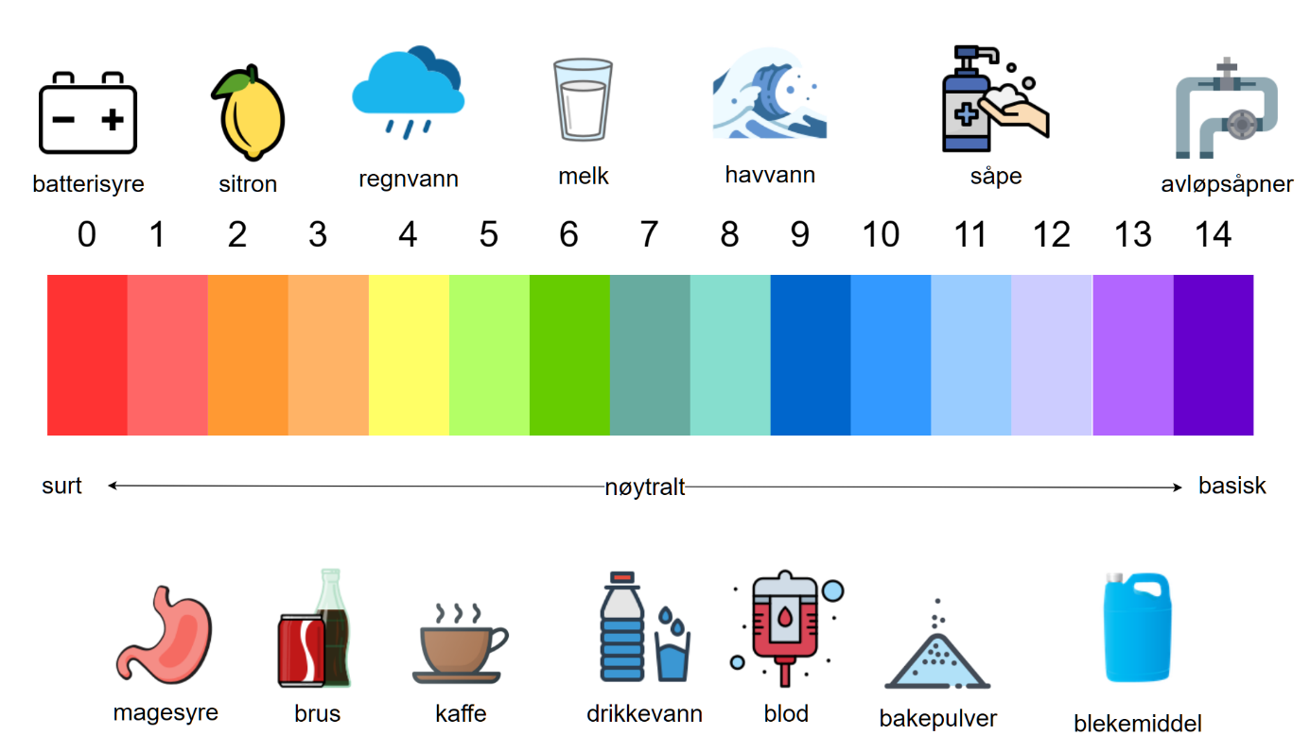
pH-skalaen, by Bedin, T. (https://ndla.no/image/50808). CC BY-SA 4.0.

Slide 5
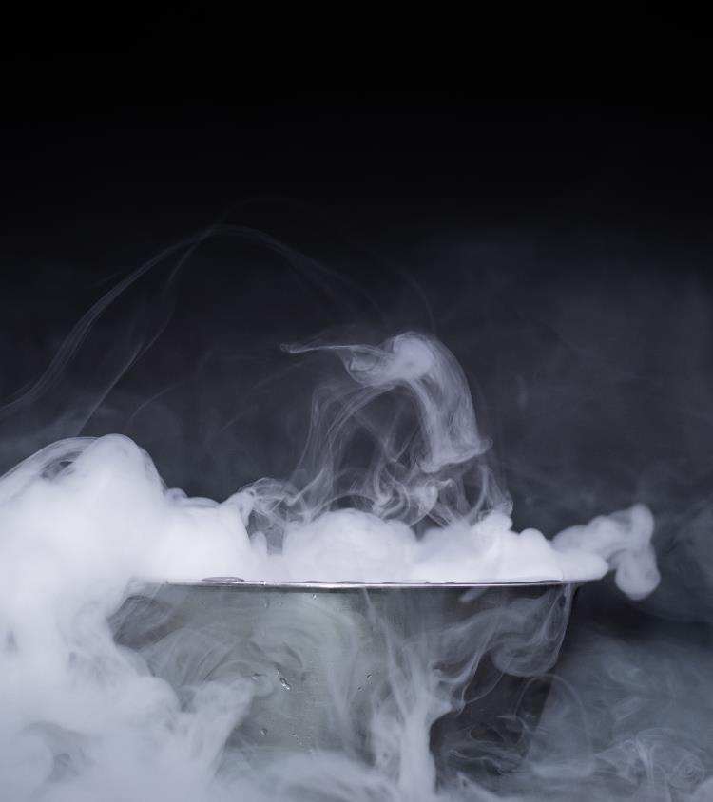
Nitrogen
er det grunnstoffet det finnes mest av i lufta, 80%!
brukes som tilsetninger i mat og i gjødsel
Nitrogen som er bundet til oksygen kalles nitritt og nitrat. Dette skal vi måle.
Foto: Shutterstock

Slide 6
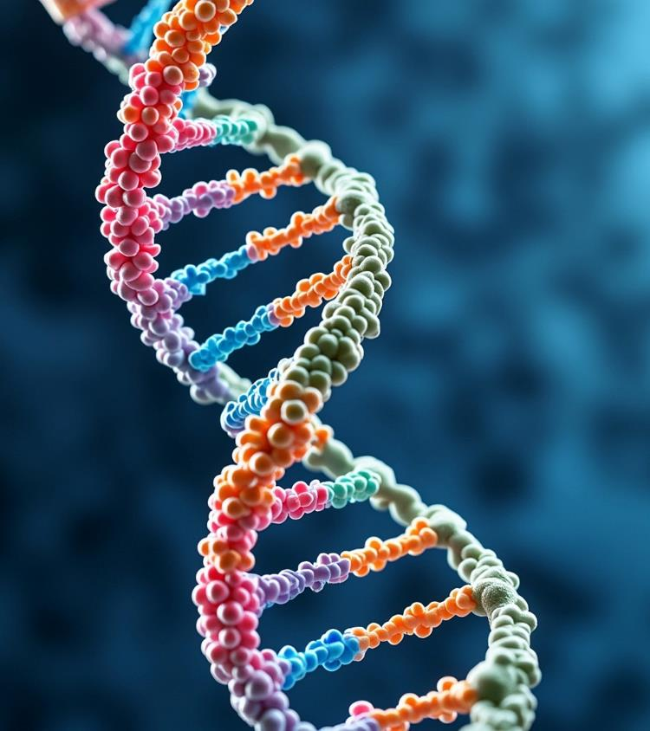
Fosfor
er viktig for alt liv,
er en viktig byggestein i DNA-et (arvestoffet) vårt,
kan brukes i alt fra elektronikk til fyrstikker og i gjødsel
Fosfor som er bundet til oksygen kalles fosfat. Dette skal vi måle.
Foto: Shutterstock

Slide 7
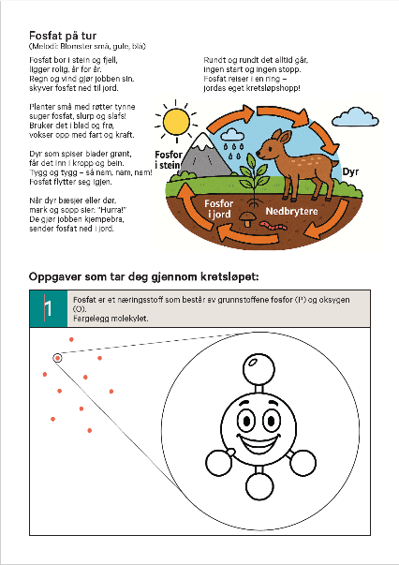
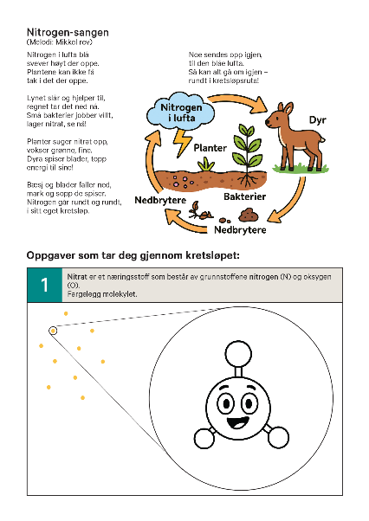
Oppgave 2:
Jobb med oppgavene om nitrogenkretsløpet og fosforkretsløpet.

Slide 8

Oppgave 3:
Finn fram skjemaene dere fylte ut i felt.
Marker hvilken av de fire klassene hver av målingen havner i.
I hvilken klasse havner flest i?
Hva sier dette om tilstanden til elva?
Hva tror dere er årsaken?
Legg inn dataene fra skjemaet i det digitale skjemaet.

